Slide 1




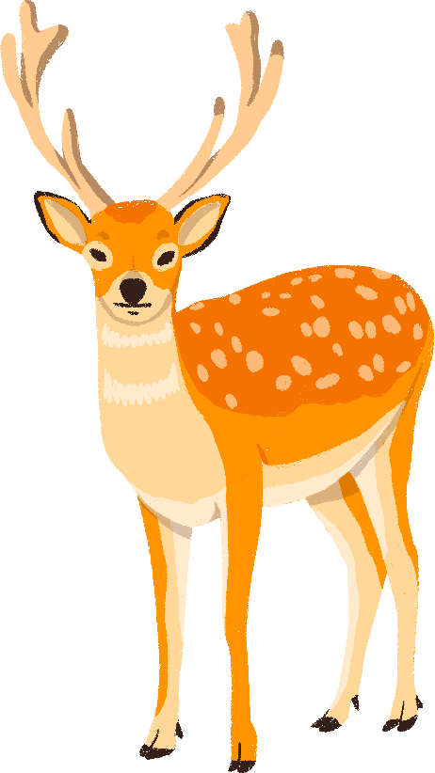


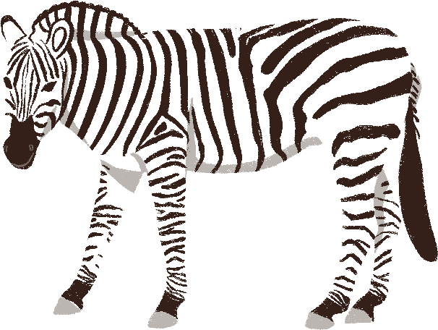
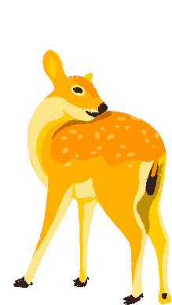




BÀI 5
TIẾNG VỌNG CỦA NÚI (TIẾT 3,4)
5
Bài
3
CÂU HỎI CỦA SÓI

Slide 2
Tiết 3

Slide 3

Tiếng vọng của núi
Đang đi chơi trong núi, gấu con chợt nhìn thấy một hạt dẻ. Gấu con vui mừng reo lên: “A!”. Ngay lập tức, có tiếng “A!” vọng lại. Gấu con ngạc nhiên kêu to: “Bạn là ai?”. Lại có tiếng vọng ra từ vách núi: “Bạn là ai?”. Gấu con hét lên: “Sao không nói cho tôi biết?”. Núi cũng đáp lại như vậy. Gấu con bực tức: “Tôi ghét bạn.”. Khắp nơi có tiếng vọng: “Tôi ghét bạn.”. Gấu con tủi than, òa khóc.
Về nhà, gấu con kể lại cho mẹ nghe. Gấu mẹ cười bảo: “Con hãy quay lại và nói với núi: “Tôi yêu bạn”.”. Gấu con làm theo lời mẹ. Quả nhiên, có tiếng vọng lại: “Tôi yêu bạn.”. Gấu con bật cười vui vẻ.
( Theo 365 kể chuyện hằng đêm)

Slide 4

5
Chọn từ ngữ để hoàn thiện câu và viết câu vào vở
vui mừng yêu mến nhìn thấy tủi thân reo lên
Hà luôn giúp đỡ bạn nên được cả lớp (…)
yêu mến.
b. Gấu con (…) vì các bạn không chơi cùng.
tủi thân

Slide 5
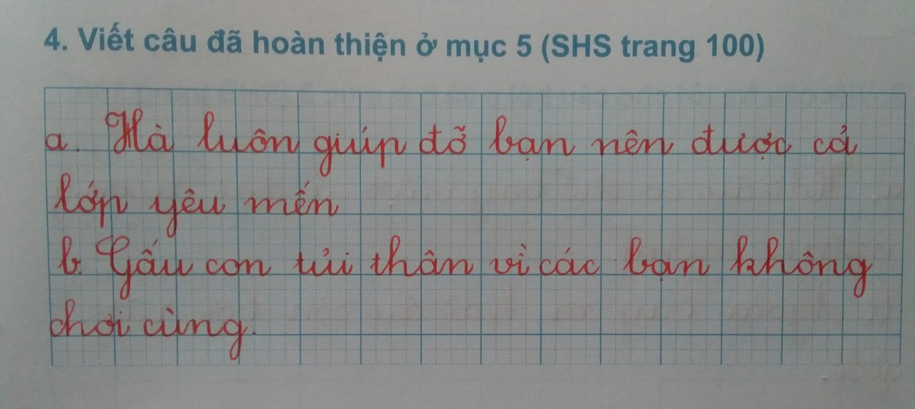
5
Chọn từ ngữ để hoàn thiện câu và viết câu vào vở
vui mừng yêu mến nhìn thấy tủi thân reo lên

Slide 6
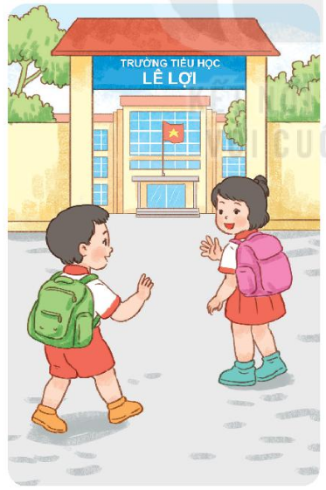
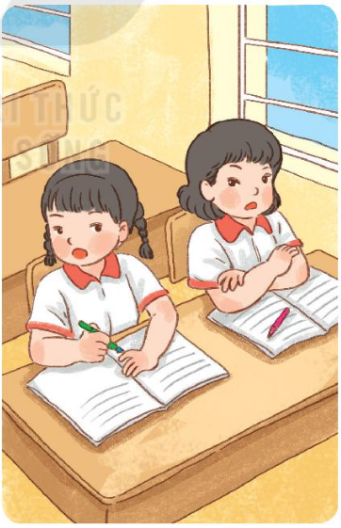


6
Quan sát tranh và dùng từ ngữ trong khung để nói theo tranh
chào bạn không chơi với bạn

Slide 7
NGHỈ GIẢI LAO

Slide 8

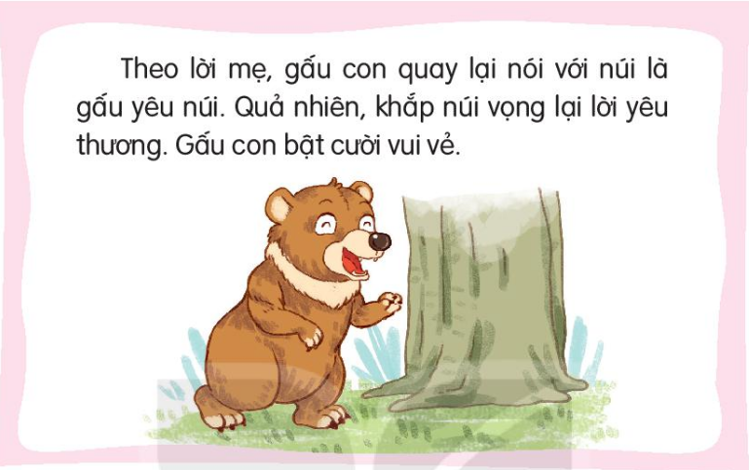


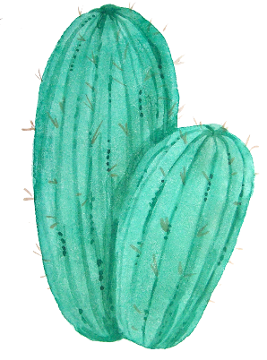
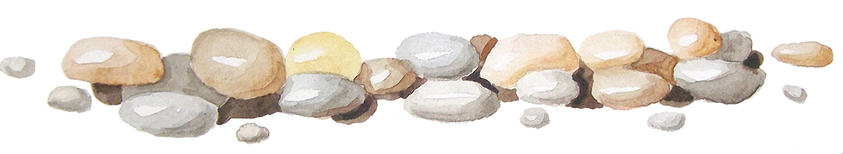
7
Nghe viết

Slide 9

7
Nghe viết
Theo lời mẹ, gấu con quay lại nói với núi là
gấu yêu núi. Quả nhiên, khắp núi vọng lại lời yêu
thương. Gấu con bật cười vui vẻ.
Chú ý: Viết lùi đầu dòng, viết hoa chữ cái đầu câu, kết thúc câu có dấu chấm
Lưu ý một số từ khó
Cần chú ý gì khi trình bày bài viết?

Slide 10
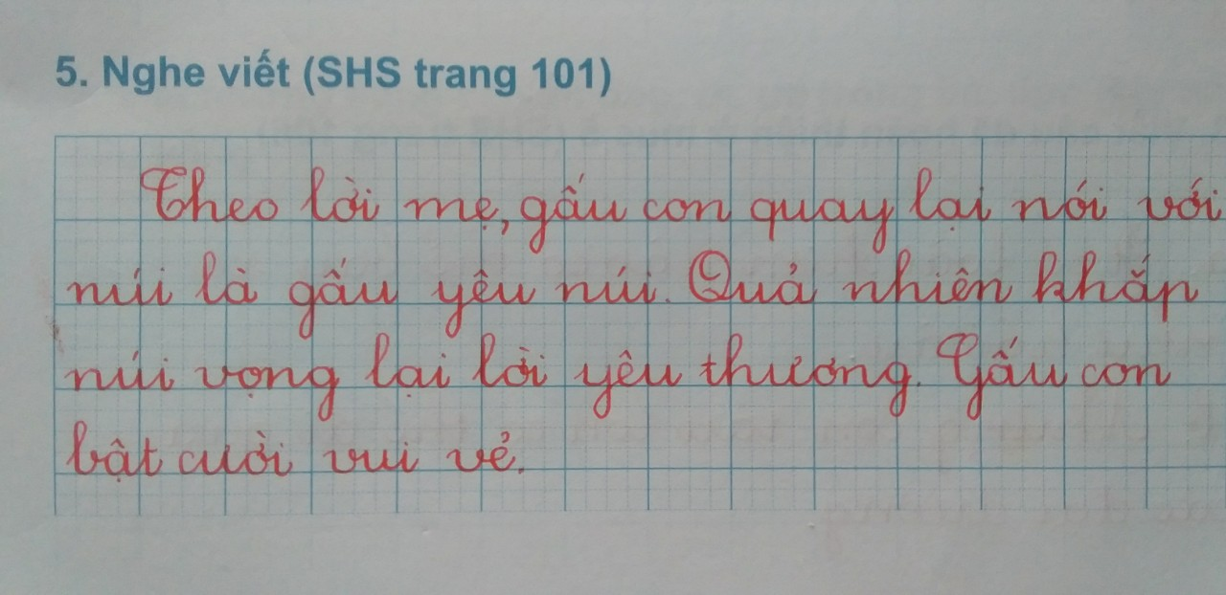
7
Nghe viết

Slide 11
8
Tìm trong hoặc ngoài bài đọc Tiếng vọng của núi từ ngữ có tiếng chứa vần iêt, iêp, ưc, uc
iêt
, tinh khiết, chảy xiết, diệt muỗi, thiết tha….
Biết
iêp
Tiếp, khiếp sợ, thông điệp, rau diếp, thiệp mời….
Bực tức
ưc
, háo hức, sức khỏe, thực hiện, ….
uc
Thúc giục, xúc đất, múc nước, hoa cúc, cúc áo, cục tẩy, ….

Slide 12

Trò chơi

Slide 13

Trò chơi Ghép từ ngữ
8
bật đèn
tắt đèn
sáng
đường ướt
tối
tập thể dục
chăm học
được khen
mưa
khỏe mạnh

Slide 14

CỦNG CỐ KIẾN THỨC

Slide 15
Chào tạm biệt các em!

